Slide 1
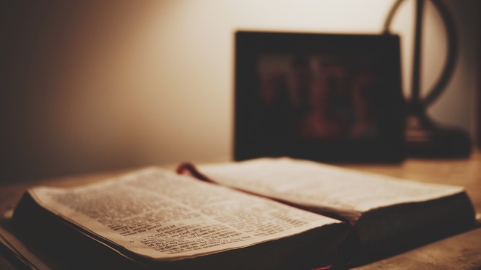
七律 长征
语文 六年级 上册 配人教版
主讲人：xippt
时间: xxx

Slide 2
趣味导入
八十多年前，中国革命史上发生了一件惊天动地的大事，就是中国工农红军进行的二万五千里长征。

Slide 3
资料链接
走近作者
毛泽东（1893——1976），字润之，湖南湘潭韶山冲人。马克思列宁主义者，中国无产阶级革命家、政治家和军事家，中国共产党、中国人民解放军、中华人民共和国的主要缔造者和领袖，诗人，书法家。

Slide 4
资料链接
写作背景
1934年，红军第五次反“围剿”失败，被迫实行战略大转移，开始长征。《七律•长征》是毛泽东同志在1935年9月红军长征即将胜利时写的一首七言律诗，生动地描述了中国工农红军在长征途中战胜艰难险阻的过程。

Slide 5
字词认读
wēi yí
万水千山
等闲
逶迤
páng bó
wán
细浪
磅礴
走泥丸
mín
云崖
岷山
尽开颜

Slide 6
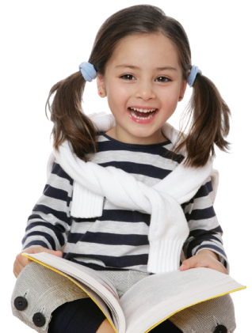
字词认读
sān jūn
wēi yí
三 军
逶 迤
在古代，大国军队都设中军、上军、下军等三军。后来通常用“三军”来泛指全军。文中指红军队伍。
形容道路、山脉、河流等弯弯曲曲延续不绝的样子。

Slide 7
句段感知
长征
七律•长征
红军不怕远征难，
万水千山只等闲。
五岭逶迤腾细浪，
乌蒙磅礴走泥丸。
金沙水拍云崖暖，
大渡桥横铁索寒。
更喜岷山千里雪，
三军过后尽开颜。
七律
七律——诗体名，七言律诗的简称。
长征——诗的题目
在中国的革命历程中，长征是一次伟大的创举。1935年10月，当时毛泽东率领的中国工农红军到达陕北革命根据地，长征即将胜利，回顾一年来红军所战胜的艰难险阻，他满怀豪情地写下了这首诗。

Slide 8
句段感知
七律•长征
红军不怕远征难，
万水千山只等闲。
五岭逶迤腾细浪，
乌蒙磅礴走泥丸。
金沙水拍云崖暖，
大渡桥横铁索寒。
更喜岷山千里雪，
三军过后尽开颜。
大意：中国工农红军不怕二万五千里长征的艰难险阻，把历经千山万水的艰难困苦只看作是平平常常的事。
总起句——不畏艰难险阻、勇往
直前的英雄气概。
不怕——毫无惧色
万水千山——艰难险阻
等闲——藐视困难、从容不迫

Slide 9
句段感知
七律•长征
红军不怕远征难，
万水千山只等闲。
五岭逶迤腾细浪，
乌蒙磅礴走泥丸。
金沙水拍云崖暖，
大渡桥横铁索寒。
更喜岷山千里雪，
三军过后尽开颜。
五岭、乌蒙——千山的代表
大意：那绵延不断的五岭山脉在红军眼里就像翻腾着的细小波浪；那高大雄伟、气势磅礴的乌蒙山在红军眼里就像在脚下滚过的泥丸。
夸张——极言山险——扬
比喻——言其藐小——抑
拟人化动态描写——化静为动

Slide 10
句段感知
七律•长征
红军不怕远征难，
万水千山只等闲。
五岭逶迤腾细浪，
乌蒙磅礴走泥丸。
金沙水拍云崖暖，
大渡桥横铁索寒。
更喜岷山千里雪，
三军过后尽开颜。
金沙、大渡——万水的代表
大意：金沙江浊浪滔天，拍击着高耸入云的峭壁悬崖，热气腾腾。大渡河险桥横架，晃动着凌空高悬的根根铁索，寒意阵阵。
一“暖”一“寒”，既写出了天气情况，又写出了心理感受。作者以这两种感觉对比，表达了红军渡过金沙江后的喜悦，以及夺取泸定桥的惊心动魄。

Slide 11
句段感知
七律•长征
红军不怕远征难，
万水千山只等闲。
五岭逶迤腾细浪，
乌蒙磅礴走泥丸。
金沙水拍云崖暖，
大渡桥横铁索寒。
更喜岷山千里雪，
三军过后尽开颜。
长征的最后历程
大意：更使红军欣喜的是翻过了千里皑皑白雪的岷山，人人心情开朗，个个笑逐颜开。
更喜——过五岭、越乌蒙、
渡金沙、抢大渡
尽开颜——长征的最后胜利
即将到来
乐观精神

Slide 12
句段感知
七律•长征
红军不怕远征难，
万水千山只等闲。
五岭逶迤腾细浪，
乌蒙磅礴走泥丸。
金沙水拍云崖暖，
大渡桥横铁索寒。
更喜岷山千里雪，
三军过后尽开颜。
征难图
越五岭
跨乌蒙山
巧渡金沙江
飞夺泸定桥
喜踏岷山雪

Slide 13
句段感知
概括主题
本诗通过对红军二万五千里长征艰难历程的生动描绘，热情地赞颂了中国工农红军不怕艰难困苦的革命英雄主义和革命乐观主义精神。

Slide 14
当堂测评
1.读句子，看拼音写词语。
漫步江边，踩着脚下大大小小的犹如丸子一样的鹅卵石，听着dù kǒu（ ）bēn téng（ ）咆哮的江水声，看着两岸刀削斧砍般的悬崖峭壁，心中不禁感慨万分。
渡口
奔腾

Slide 15
版权声明
感谢您下载xippt平台上提供的PPT作品，为了您和xippt以及原创作者的利益，请勿复制、传播、销售，否则将承担法律责任！xippt将对作品进行维权，按照传播下载次数进行十倍的索取赔偿！
1. 在xippt出售的PPT模板是免版税类(RF:
Royalty-Free)正版受《中国人民共和国著作法》和《世界版权公约》的保护，作品的所有权、版权和著作权归xippt所有,您下载的是PPT模板素材的使用权。
2. 不得将xippt的PPT模板、PPT素材，本身用于再出售,或者出租、出借、转让、分销、发布或者作为礼物供他人使用，不得转授权、出卖、转让本协议或者本协议中的权利。

Slide 16
当堂测评
A
2.给下列诗句断句不正确的一项是（ ）
A.红军/不怕/远征/难，万水/千山/只等/闲。
B.五岭/逶迤/腾/细浪，乌蒙/磅礴/走/泥丸。
C.金沙/水拍/云崖/暖，大渡/桥横/铁索/寒。
D.更喜/岷山/千里/雪，三军/过后/尽/开颜。
万水/千山/只/等闲。

Slide 17
感谢聆听
语文 六年级 上册 配人教版
主讲人：xippt
时间: xxx

